Slide 1
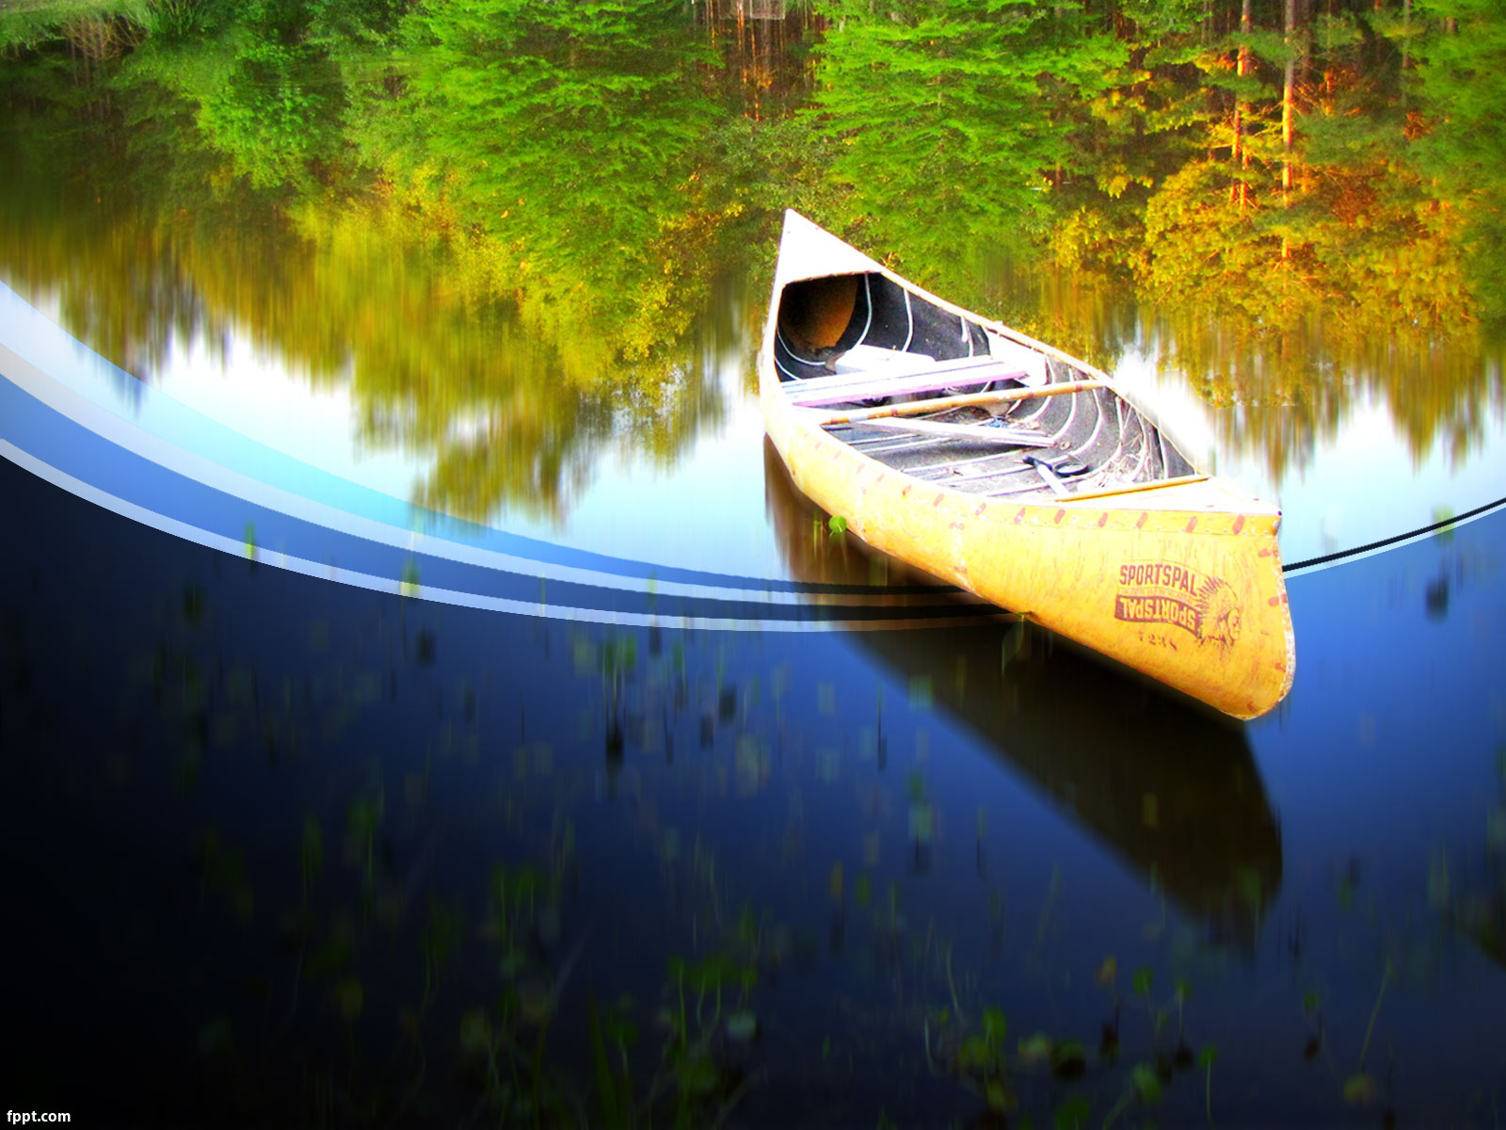
SUMBER AIR
HAYANA, SKM,M.KES

Slide 2
Pengembangan sumber daya air melibatkan para ahli di bidang : rekayasa sumber daya air, teknologi pemanfaatan sumber daya air, geologi, mesin, listrik, ekonomi, sosial dan lingkungan.
Pertumbuhan jumlah penduduk yang tinggi menjadikan sumber daya air amat penting untuk memenuhi berbagai kebutuhan manusia : irigasi, rumah tangga, perkotaan, industri, pariwisata, perikanan, transportasi, rekreasi dsb.

Slide 3
SUMBER AIR
Sumber air permukaan
Sumber air hujan
Sumber air laut
Sumber air tanah

Slide 4

Rekreasi
Sumber Daya Air
Pertambahan Jumlah
Penduduk
Industri
Transportasi
Irigasi dan Pertanian
Kebutuhan Manusia
Sehari-hari dan sanitasi

Slide 5
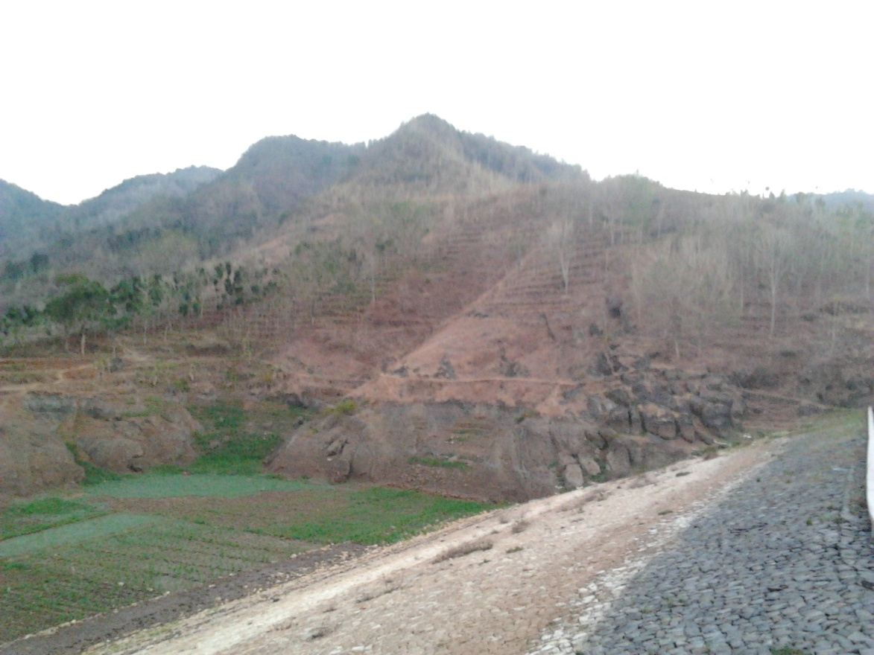
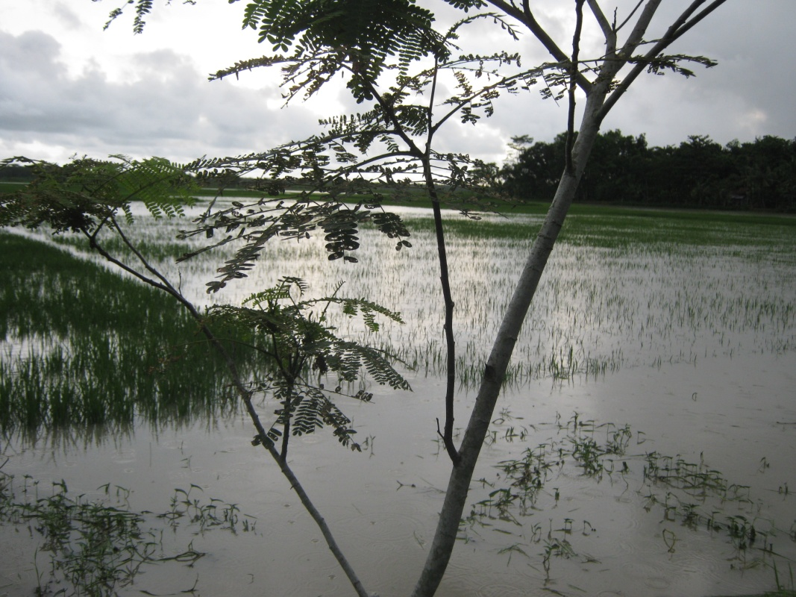
Sumber Daya Air: menguntungkan dan merugikan.
Kekeringan
Banjir

Slide 6
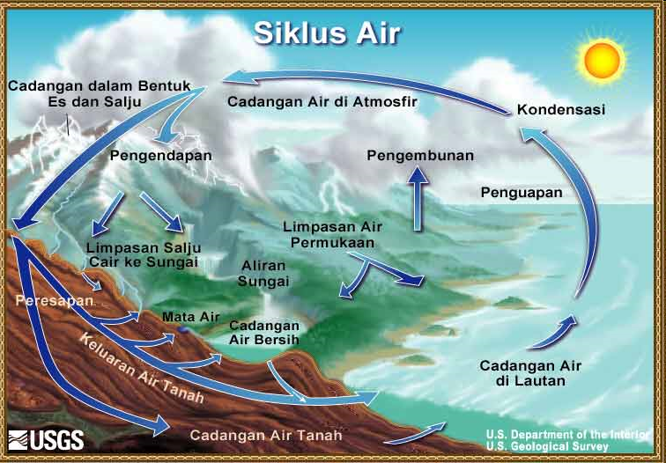

Slide 7
A. Potensi Sumber Daya Air Permukaan
Air permukaan: sumber air yang terdapat di atas permukaan bumi, dapat dilihat secara visual dengan tidak menggunakan peralatan tertentu.
Contoh: Air sungai, air danau dan air waduk.
Memerlukan pengolahan sebelum dikonsumsi manusia
nidya

Slide 8
Air sungai dapat terjadi melalui :
  air di permukaan bumi (misalnya dari air hujan).
  air tanah (misalnya dari mata air).
  campuran dari keduanya

Slide 9
Karakteristik air sungai pd umumnya:
  Penghujan → debit >>, kualitas jelek
  Kemarau → debit <<, kualitas baik, kecuali air sungai di kota yg terpolusi

Slide 10


Air sangat potensial untuk kepentingan kehidupan.
Energi
Tenaga
Biaya

Slide 11
3%
Air Tawar
97%
Air Laut
2,7%
Salju
0,3%
Air Sungai

Slide 12
Pemanfaatan air secara terus menerus mengakibatkan turunnya permukaan air di daerah industri antara 3 – 15 m.

Slide 13
Sumber Daya Air Sungai,
Sungai: suatu torehan dipermukaan lahan yang didalamnya terdapat air dan mengalir secara terus menerus ataupun pada waktu tertentu.
Daerah sungai meliputi: aliran air, bantaran, tanggul, dan areal yang dinyatakan sebagai daerah sungai.
nidya

Slide 14
Sumber Daya Air Danau
Danau: cekungan alamiah dipermukaan bumi dan terdapat genangan air yang mempunyai volume yang besar.
Sangat potensial dalam penyediaan sumber daya air yang sangat besar, sehingga dalam pengelolaan dan pemanfaatannya akan memerlukan bangunan air lainnya.
nidya

Slide 15
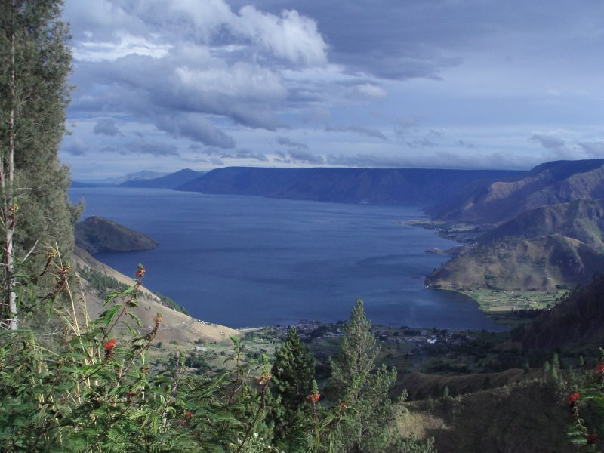
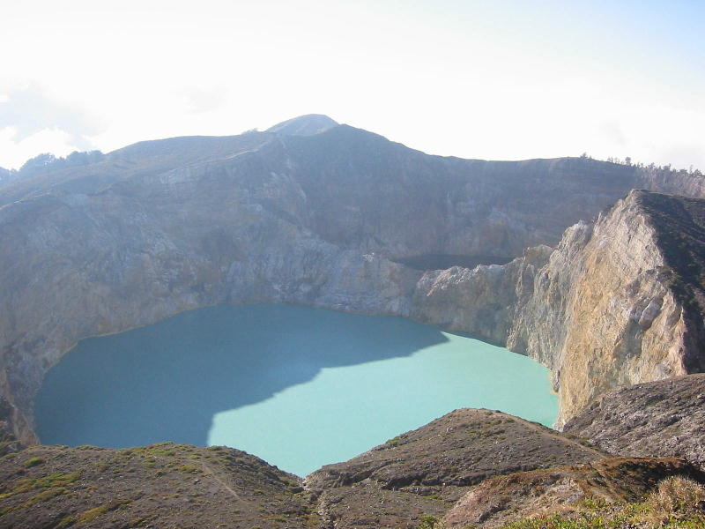
Danau Toba
nidya
Kelimutu Blue Lake, Flores

Slide 16
Sumber Daya Air Waduk
Waduk: Menampung kelebihan air dalam periode kelebihan air yang akan digunakan selama musim kering berikutnya.
Digunakan juga sebagai tempat menampung air banjir untuk sementara waktu dan dilepas / dibuang ke hilir pada waktu banjir surut.
Fungsi utama: memperbaiki dan menstabilkan aliran air sungai, baik dengan pengaturan penyediaan air yang tidak tetap dari suatu aliran sungai.
nidya

Slide 17
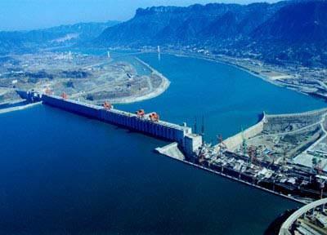
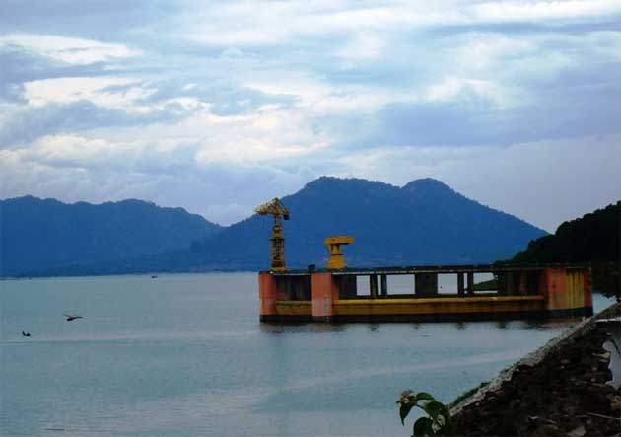
Three Gorges Dam, China
Waduk Jatiluhur, Purwakarta
nidya

Slide 18
B. Sumber Daya Air Rawa dan Pantai
Rawa: bersifat payau dan mengandung kadar asam yang cukup tinggi, dan sering disertai lahan gambut.
Pantai: daerah rawa dengan ditandai oleh tumbuhan bakau dan atau mangrove.
nidya

Slide 19
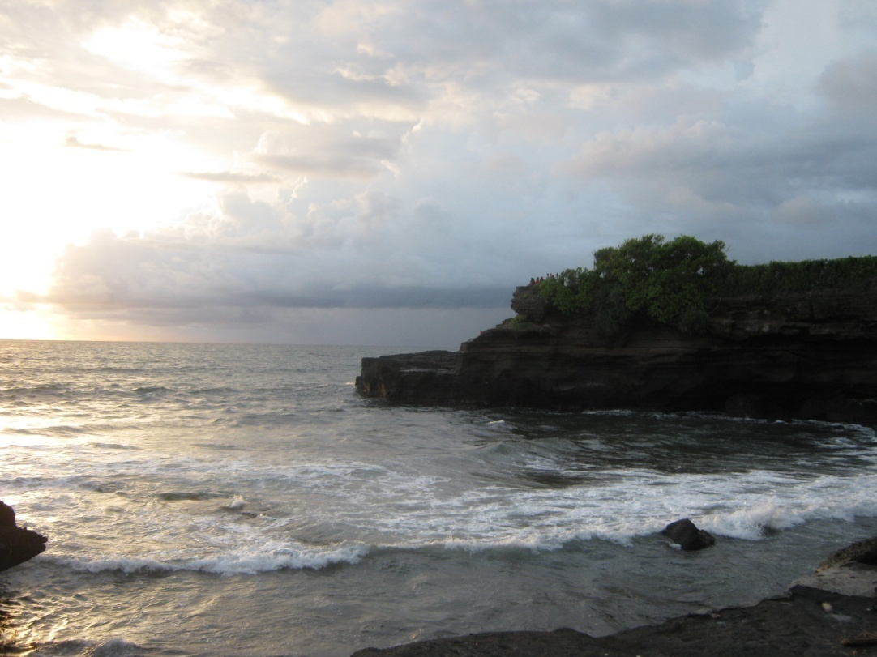
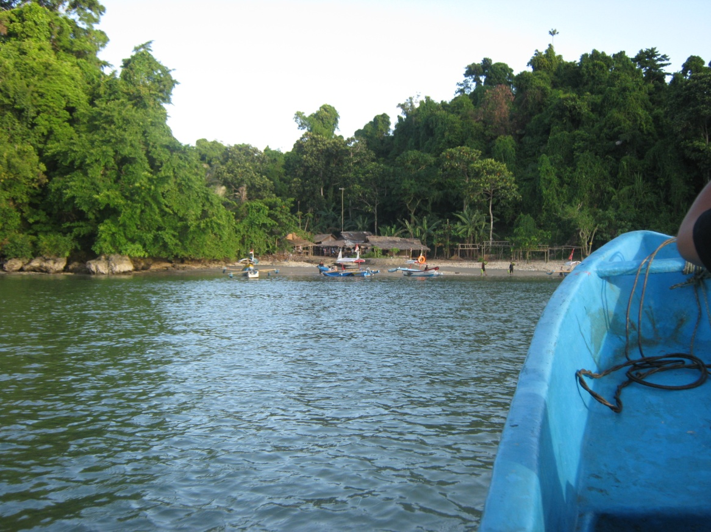
nidya

Slide 20
Penyelenggaraan Konservasi Rawa:
  Perlindungan pengawetan secara lestari
  Peningkatan fungsi
  Pemanfaatan rawa sebagai ekosistem sumber
Peningkatan fungsi serta pemanfaatan rawa dapat diselenggarakan oleh pemerintah ataupun swasta.

Slide 21
Reklamasi rawa: upaya meningkatkan fungsi dan pemanfaatan rawa untuk kepentingan masyarakat luas.
Jaringan reklamasi -> saluran primer, sekunder, tersier, bangunan pelengkap, dan pembagian penggunaan air.

Slide 22
Eksploitasi dan pemeliharaan jaringan reklamasi rawa: pengaturan perbaikan jaringan reklamasi rawa.
  Tujuan: mengembalikan fungsi jaringan sesuai perencanaan teknis semula.

Slide 23
Peningkatan Jaringan Reklamasi Rawa: penyempurnaan jaringan reklamasi rawa.
  Tujuan: meningkatkan fungsi dan manfaat jaringan secara umum.

Slide 24
Penyelenggaraan reklamasi rawa dilaksanakan berdasarkan atas kemanfaatan umum, kesinambungan dan kelestarian untuk meningkatkan kesejahteraan dan taraf hidup masyarakat.

Slide 25
Reklamasi rawa: membangun jaringan reklamasi rawa – tambak, mengeringkan rawa, menimbun rawa.
Jenis Rawa:
Rawa pantai: rawa yang terletak di daerah pantai dengan ciri ditumbuhi oleh bakau dan air payau.
Rawa pedalaman: rawa yang terletak di daerah yang jauh di darat, merupakan daerah yang lebih rendah dari sekelilingnya dan menjadi genangan air akibat tidak baiknya drainase.
nidya

Slide 26
Air laut: BJ = 1,025.
Permasalahan utama adalah karena adanya pasang surut.
Perlu diteliti mengenai: kualitas air, kualitas tanah, gerakan air akibat pasang surut.
Intrusi air laut: masuknya air laut sehingga mencemari air tawar.
nidya

Slide 27
Permukaan tanah
Permukaan air tanah
Permukaam Laut
air tanah tawar
Lautan
Air tanah asin

Slide 28
Potensi air laut perlu memperhatikan:
  Kelandaian dasar pantai
  Sedimentasi
  Kualitas air
  Tumbuhan pada sepanjang daerah L
  Kedalaman air laut
L
Ombak Pecah

Slide 29
Potensi air rawa dan laut:
  Tambak udang,
  Energi listrik dari ombak,
  dll

Slide 30
C. Potensi Sumber Daya Air Tanah
Air tanah: air yang tersimpan didalam perut bumi.
Sumber air tanah: presipitasi setelah melimpas sebagai air permukaan.
Bila permukaan air tanah dekat dengan tanah, akan terjadi perkolasi melalui tanah.
nidya

Slide 31
Aquifer: formasi yang berisi dan memancarkan air tanah.
Aquifer artesis: aquifer yang terkurung oleh lapisan kedap air. Aquifer ini mempunyai kesamaan dengan jaringan pipa. Sehingga jika ada sumur yang menembus lapisan pembatas, akan bertindak seperti pizometer di dalam pipa dan air akan naik di dalam sumur hingga sama dengan permukaan tekanan statis setempat.
nidya

Slide 32
Bila debit ditambah, permukaan air akan miring semakin tajam ke arah titik pengaliran
Kemiringan akan tajam didaerah yang permeabilitasnya rendah
nidya

Slide 33
Hasil Air Tanah
Pengadaan air dari dalam tanah dengan laju yang melebihi akan mengakibatkan turunnya permukaan air tanah serta meningkatkan biaya pemompaan
Di daerah pantai, pemompaan yang berlebihan dapat membalikkan arah dari gradien permukaan air tanah yang secara normal menuju ke laut dan memungkinkan bergeraknya air asin ke arah darat.
nidya

Slide 34
Pada tahun-tahun yang banyak hujannya, permukaan air tanah akan naik, sedangkan pada tahun-tahun kering permukaan air tanah akan turun
Sejumlah sumur yang jaraknya berdekatan akan menyebabkan makin cepatnya penurunan muka air setempat dibandingkan dengan jumlah sumur yang sama tapi tersebar
Upaya pengembangan sumber daya air erlu dilengkapi dengan sarana bangunan air.
nidya

Slide 35
Air hujan
Terdapat di atmosfir : air hujan, embun, salju.
Pada umumnya kualitas cukup baik, tapi dpt pula terkontaminasi oleh polutan di udara, shg dpt mengakibatkan kerusakan thd logam yaitu timbulnya karat.

Slide 36
Air hujan bersifat lunak (soft water) krn tdk/sedikit mengandung garam dan zat mineral shg kurang segar.
Air hujan :
  Dpt mengandung bbrp zat yg ada di udara spt NH₃, SO₂ dan CO₂ agresif shg bersifat korosif.
  Dari segi bakteriologis, relatif lebih bersih, tgt tempat penampungan.
  Dpt dijadikan sumber air bagi masyarakat.

Slide 37
